Slide 1








BÀI 11

Slide 2
Yêu cầu cần đạt
*Kiến thức, kĩ năng:
- HS cùng nghĩ về ngôi trường mà mình mơ ước, về những điều mà các em mong muốn sẽ có ở ngôi trường của mình.
*Phát triển năng lực và phẩm chất:
HS xây dựng khái niệm “Trường học hạnh phúc” theo tưởng tượng, mơ ước của mình.
− Yêu quý, tự hào về ngôi trường của mình. Mong muốn góp sức mình để xây dựng một môi trường học tập hạnh phúc.

Slide 3





Slide 4


Slide 5



Slide 6


Hoạt động 1:
Tham gia xây dựng kế hoạch
“Trường học hạnh phúc”

Slide 7


+ Trường chúng ta có những nơi nào, phòng ban nào? Nơi nào, hoạt động nào ở trường làm em thấy hạnh phúc?
+ Em không thích nơi nào trong trường? Vì sao? Em có muốn thay đổi nó không? Thay đổi như thế nào?

Slide 8
Thảo luận nhóm 4,
viết kế hoạch NHÓM em VỀ VIỆC XÂY DỰNG TRƯỜNG HỌC HẠNH PHÚC TRÊN GIẤY A3

Slide 9


Slide 10


Slide 11
VẼ TRÊN GIẤY A0 VIẾT RA NHỮNG ĐIỀU Ở TRƯỜNG HỌC KHIẾN TÔI HẠNH PHÚC
LÀM VIỆC THEO TỔ

Slide 12

GỢI Ý TRÌNH BÀY
Lựa chọn tiêu đề ấn tượng. Ví dụ: Điều tôi hạnh phúc khi ở trường là …,trường học hạnh phúc là …
Sáng tạo trong hình thức trình bày (tranh vẽ, mindmap, xé dán,…)

Slide 13
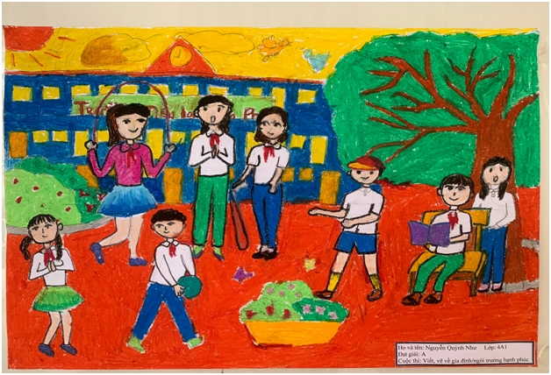
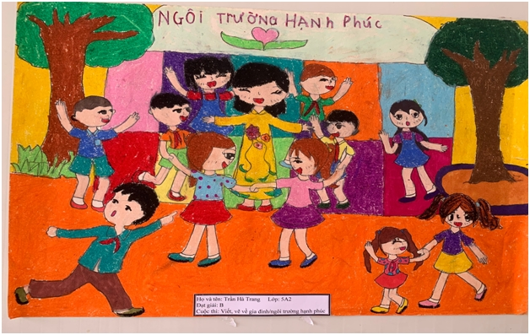
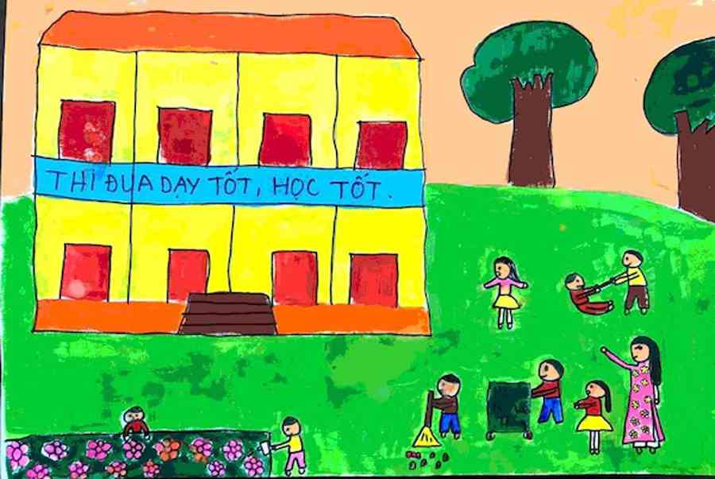
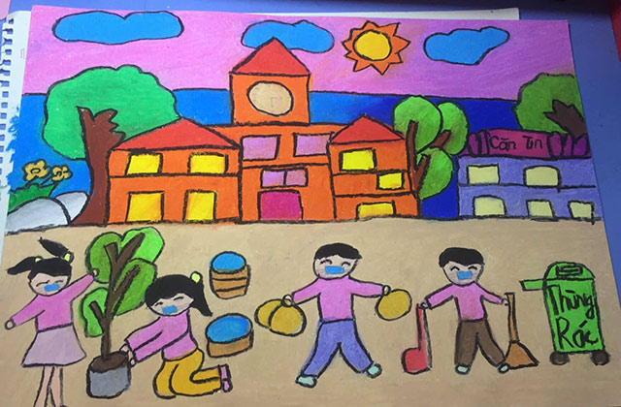

Slide 14
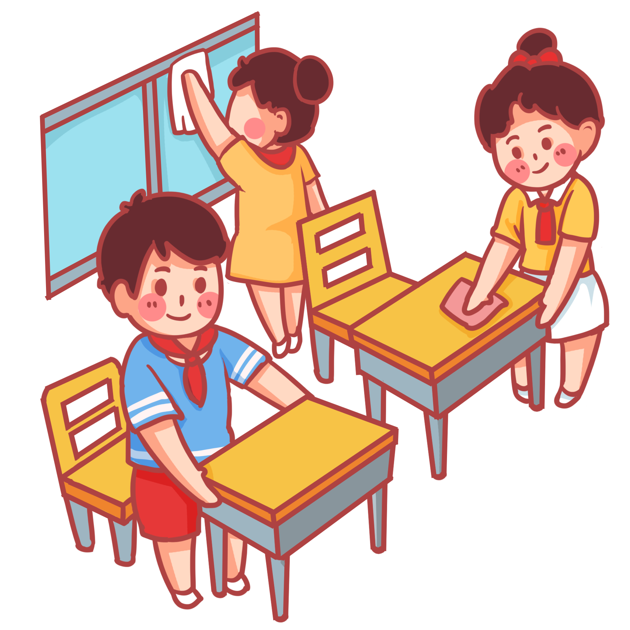

KẾT LUẬN
Mỗi Sao nhi đồng đưa ra được nội dung kế hoạch cho Sao của mình, phân công cụ thể cho từng bạn, hẹn ngày giờ, thống nhất trang phục, phương tiện, công cụ thực hiện,…

Slide 15


CAM KẾT HÀNH ĐỘNG

Slide 16


